Slide 1
Nhiệt liệt chào mừng
QUÝ THẦY CÔ CÙNG CÁC EM HỌC SINH
VỀ DỰ HỘI THI GV DẠY GIỎI
CẤP HUYỆN
MÔN: SINH HỌC
Giáo viên: Trần Thị Thu Thủy
1

Slide 2
CHÀO MỪNG QUÝ THẦY CÔ VỀ DỰ TIẾT HỌC
TIẾT 31: BÀI TẬP
ENZIM TIÊU HÓA VÀ VAI TRÒ CỦA CHÚNG SINH HỌC 8

Slide 3
TRÒ CHƠI TIẾP SỨC
I. Yêu cầu về nội dung:
Mỗi đội chơi thể hiện được các nội dung lên bảng
Sự biến đổi các chất Tinh bột, Prôtêin, Lipit, Axit Nuclêic có trong thức ăn tại ruột non dưới tác dụng của các dịch tiêu hóa.

Slide 4
TRÒ CHƠI TIẾP SỨC
II. Thành phần tham gia 3 đội chơi:
+ Mỗi đội chơi chọn ra 4 thành viên tham gia.
* Luật chơi:
Thành viên số 1: Viết lên bảng biến đổi hóa học của Tinh bột.
Thành viên số 2: Viết lên bảng biến đổi hóa học của Protein
Thành viên số 3: Viết lên bảng biến đổi hóa học của Lipit
Thành viên số 4: Viết lên bảng biến đổi hóa học của Axit Nucleic

Slide 5
Các chất trong thức ăn được biến đổi hóa học ở ruột non :
EnZim
Amilaza
EnZim
Mantaza
1.Tinh bột và đường đôi
Mantôzơ
Glucôzơ
EnZim Pepsin
Tripsin
2. Prôtên
Peptit
Êripsin
Axit Amin
EnZim
Lipaza
3. Lipit
Dịch mật
Các giọt lipit nhỏ
Glixêrin +
Axit béo
EnZim
Nuclêaza
4. Axit Nuclêic
Các thành phần của Nuclêôtit

Slide 6
CÁC DẠNG BÀI TẬP CƠ BẢN TRONG SINH HỌC 8

Slide 7
Bài 1. Các chất nào trong thức ăn không bị biến đổi về mặt hóa học trong quá trình tiêu hóa?
Các chất có trong
thức ăn
Các chất
hấp thụ được
I. Thöùc aên vaø söï tieâu hoaù :
Các
chất
hữu
cơ
Gluxit
Đường đơn
Đường đơn
Lipit
Hoạt động
tiêu hóa
Hoạt
động
hấp
thụ
Axit béo và glyxêrin
Axit béo và glyxêrin
Prôtêin
Axit amin
Axit amin
Axitnuclêic
Các thành phần
của nuclêôtit
Vitamin
Vitamin
Vitamin
Các
chất
vô cơ
Muối Khoáng
Muối Khoáng
Muối khoáng
Nước
Nước
Nước
Hình 24.1.Sơ đồ khái quát về thức ăn và các hoạt động chủ yếu của quá trình tiêu hóa

Slide 8
Bài 2. Các chất nào được biến đổi về mặt hóa học trong quá trình tiêu hóa? Cho biết sản phẩm cuối cùng của quá trình biến đổi đó?
Các chất có trong
thức ăn
Các chất
hấp thụ được
Đường đơn
Các
chất
hữu
cơ
Gluxit
Đường đơn
Hoạt động
tiêu hóa
Hoạt
động
hấp
thụ
Lipit
Axit béo và glyxêrin
Axit béo và glyxêrin
Prôtêin
Axit amin
Axit amin
Axitnuclêic
Các thành phần
của nuclêôtit
Vitamin
Vitamin
Vitamin
Các
chất
vô cơ
Muối Khoáng
Muối Khoáng
Muối khoáng
Nước
Nước
Nước
Hình 24.1.Sơ đồ khái quát về thức ăn và các hoạt động chủ yếu của quá trình tiêu hóa

Slide 9
Các chất có trong
thức ăn
Các chất
hấp thụ được
Các
chất
hữu
cơ
Gluxit
Đường đơn
Đường đơn
Lipit
Hoạt động
tiêu hóa
Axit béo và glyxêrin
Hoạt
động
hấp
thụ
Axit béo và glyxêrin
Prôtêin
Axit amin
Axit amin
Axitnuclêic
Các thành phần
của nuclêôtit
Vitamin
Vitamin
Vitamin
Các
chất
vô cơ
Muối Khoáng
Muối khoáng
Muối Khoáng
Nước
Nước
Nước
Hình 24.1.Sơ đồ khái quát về thức ăn và các hoạt động chủ yếu của quá trình tiêu hóa
Nhờ quá trình tiêu hoá, thức ăn biến đổi thành chất dinh dưỡng và thải cặn bã ra ngoài.

Slide 10
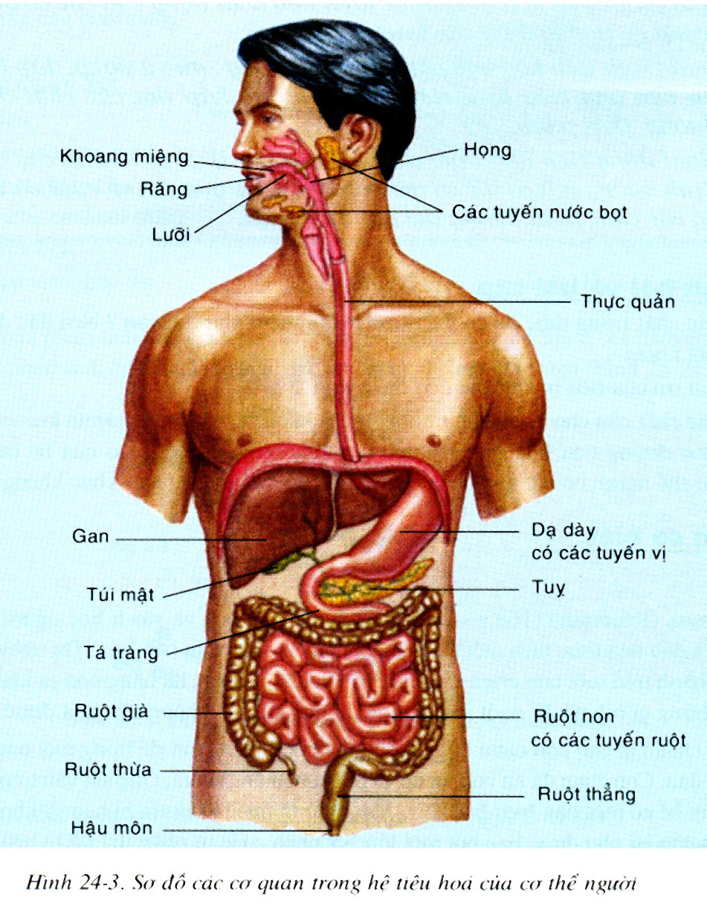
TẬP LÀM BÁC SĨ
Câu hỏi: Đau bụng bên phải, phía dưới và có cảm giác buồn nôn, co chân phải thì đau thêm, có thể sốt. Xác định là đau bộ phận nào ? Hãy chỉ trên hình bộ phận đó. Cách xử lí tình huống trên?

Slide 11
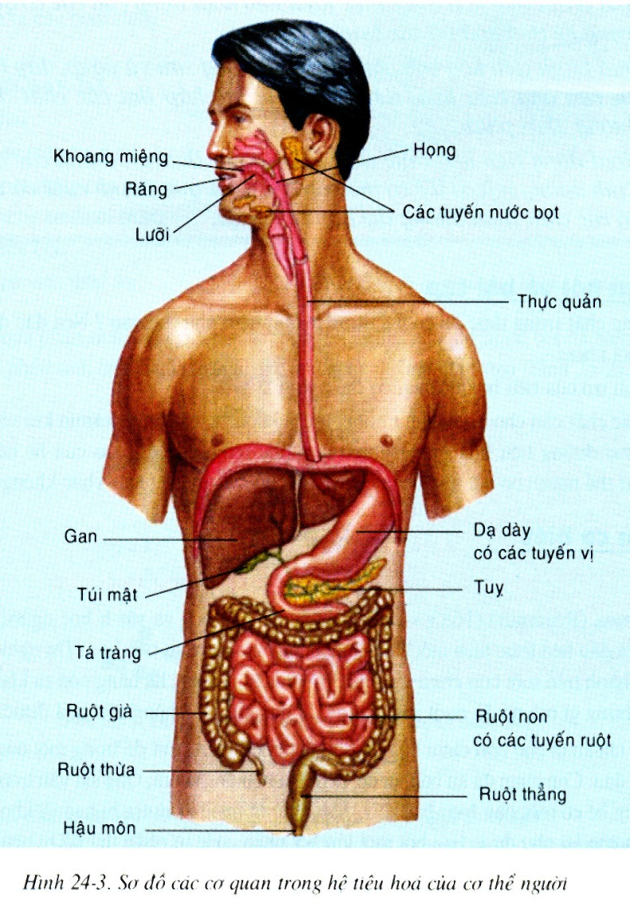
TẬP LÀM BÁC SĨ
HÃY XÁC ĐỊNH TÊN CÁC CƠ QUAN TIÊU HÓA TRONG NHỮNG TRƯỜNG HỢP SAU
1. Đau bụng bên trái kèm theo ợ hơi, ợ chua, đau thay đổi khi đói và khi no…
Dạ dày
2. Đau bụng vùng hạ sườn phải kèm theo vàng da, vàng mắt…
Gan, túi mật

Slide 12
DẠNG II:BÀI TẬP TÓM TẮT VÀ GHI NHỚ KIẾN THỨC CƠ BẢN
BT 3 (Trang 80): Các chất cần cho cơ thể như nước,
vitamin, muối khoáng khi vào cơ thể theo đường tiêu hóa
thì cần phải qua những hoạt động nào?
Cơ thể người có thể nhận các chất này theo con đường
nào khác không?
Các chất cần cho cơ thể như nước, vitamin, muối khoáng
khi vào cơ thể phải qua các hoạt động: ăn, đẩy thức ăn vào ống
tiêu hóa, hấp thụ chất dinh dưỡng
Cơ thể người có thể nhận các chất này theo con đường tiêm
qua tĩnh mạch vào hệ tuần hoàn máu, hoặc qua kẽ giữa của
tế bào vào nước mô rồi lại vào hệ tuần hoàn máu

Slide 13
Bài tập 2 - SBT/67
Hãy giải thích nghĩa đen về mặt sinh học
của câu thành ngữ “Nhai kĩ no lâu”
Nghĩa đen về mặt sinh học của câu thành ngữ này là khi ta nhai kĩ thì hiệu suất tiêu hóa càng cao
=> cơ thể hấp thụ được nhiều chất dinh dưỡng hơn nên no lâu hơn

Slide 14
Bài tập 1 – SBT/74
Những đặc điểm cấu tạo nào của ruột non giúp nó đảm nhiệm tốt vai trò hấp thụ các chất dinh dưỡng?
- Lớp niêm mạc ruột non có những nếp gấp với các lông ruột và lông cực nhỏ làm cho diện tích bề mặt bên trong ruột non tăng gấp 600 lần so với diện tích mặt ngoài
- Ruột non rất dài ( từ 2.8-3m ở người trưởng thành), dài nhất so với các đoạn khác của ống tiêu hóa
- Hệ mao mạch máu và mạch bạch huyết dày đặc, phân bố tới từng lông ruột

Slide 15
Hết giờ
trò chơi giải ô chữ
10
9
8
7
6
5
4
3
1
Đội 1:
8
1
2
3
4
5
6
7
0
1
R
U
Ộ
T
N
O
N
Đội 2:
1
2
3
4
5
6
7
0
2
K
H
Ử
Đ
Ộ
C
3
G
A
N
4
R
U
Ộ
T
G
I
À
5
B
Ạ
C
H
H
U
Y
Ế
T
6
T
H
Ả
I
P
H
Â
N
Từ chìa khóa
H
ª
Ệ
a
U
T
O
Ê
ª
I
U
H
H
Ó
T
H
I
A
Từ khoá có 9 chữ cái: Đây là một hệ cơ quan trong cơ thể có vai trò biến đổi thức ăn thành các chất dinh dưỡng được hấp thụ vào máu và thải các chất không thể hấp thụ được ra ngoài môi trường.
Câu 3 có 3 chữ cái: Đây là cơ quan có chức năng điều hoà nồng độ các chất dinh dưỡng trong máu ổn định và khử độc.
Câu 5 có 9 chữ cái: Đây là con đường hấp thụ, vận chuyển các vitamin tan trong dầu và 70% lipit.
Câu 6: có 8 chữ cái: Đây là hoạt động diễn ra ở ruột già có sự co bóp của các cơ ở hậu môn phối hợp với các cơ thành bụng.
Câu 2 có 6 chữ cái: Đây là một chức năng mà gan đảm nhiệm khi các chất được hấp thụ và vận chuyển theo con đường máu.
Câu 1 có 7 chữ cái: Đây là cơ quan chủ yếu của hệ tiêu hoá đảm nhận vai trò hấp thụ các chất dinh dưỡng.
Câu 4 có 7 chữ cái: Đây là một cơ quan trong ống tiêu hoá có vai trò chủ yếu là hấp thụ nước và thải phân.

Slide 16
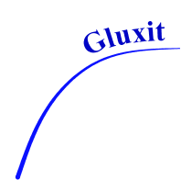
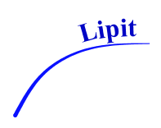
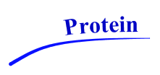
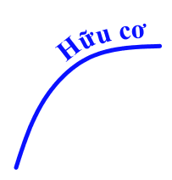
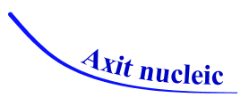
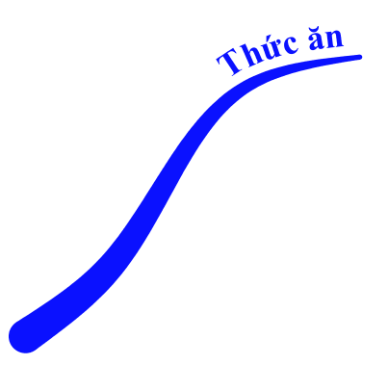
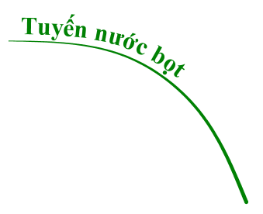
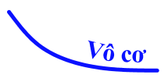
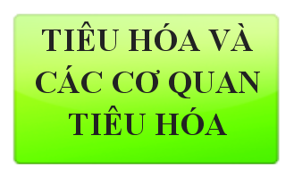
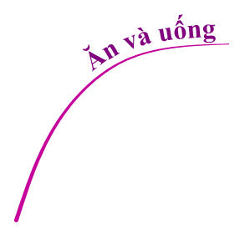
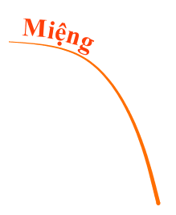
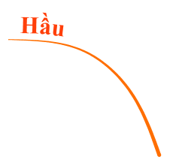

Slide 21
Tại sao không nên ăn quá no vào buối tối?
Vì đây là lúc mọi cơ quan nghỉ ngơi ăn quá no sẽ làm cho cho các cơ quan phải hoạt động suốt đêm gây nguy cơ tim mạch, hỏng dạ dày…

Slide 23
Câu hỏi:
Trong các thói quen ăn uống khoa học, em đã có thói quen nào, và chưa có thói quen nào?

Slide 24
Hướng dẫn về nhà
- HOÀN THÀNH HẾT CÁC BÀI TẬP TRONG PHẦN NỘI DUNG ĐÃ HỌC
ÔN TẬP CHUẨN BỊ THI HỌC KÌ I THEO NỘI DUNG CỦA BÀI 35 SGK/

Slide 25
Chúc Thầy và Cô sức khỏe
Chúc các em học tốt

